Slide 1
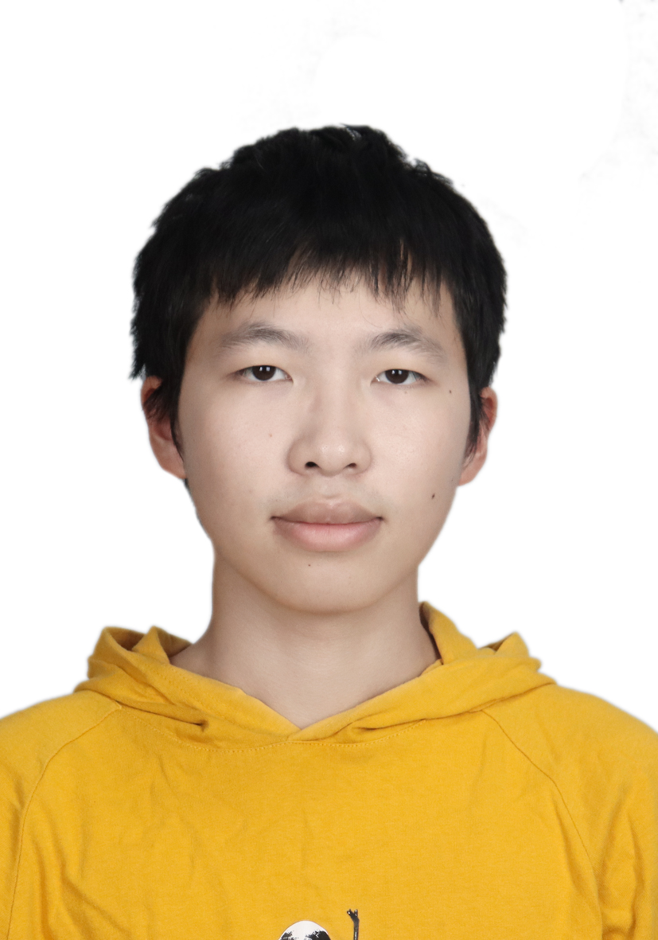
主策划-黄宇彦
程序设计
***********
编程语言：熟练掌握C++、Python、Java等
游戏引擎：熟练使用Unity3D/Godot/CocosCreator，了解引擎架构与优化
工具与技术：游戏物理引擎、网络编程
其他技能：算法设计、游戏逻辑开发、熟悉游戏美术工具（如Blender、Maya）或游戏策划基础

Slide 2
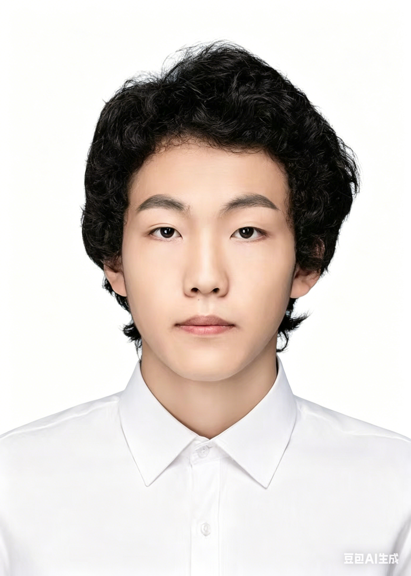
项目经理-刘嘉伟
***********
软件工程本科在读，具备餐饮服务、直播带货、戏剧制作、舞台监督、演员及配音等多领域实践经验。
擅长技能：
舞台监督与戏剧制作：具备驻场 / 巡演全流程舞台监督经验，熟悉舞美搭建、现场执行、应急处理，参与剧目巡演至上海、深圳等多地，累计驻场演出超百场；可独立完成舞美设计、服装道具采买与落地。
项目执行与跨方对接：擅长与剧场、多方团队沟通协调，保障演出调度、排期及场外工作高效推进。
内容表达与呈现：具备直播带货、观众互动经验，可清晰完成产品介绍；拥有话剧演员、AI 漫剧配音经历，台词表达与角色塑造能力突出。
多场景实操能力：兼具直播运营、戏剧全流程执行等跨场景实践经验，适应力强。

Slide 3
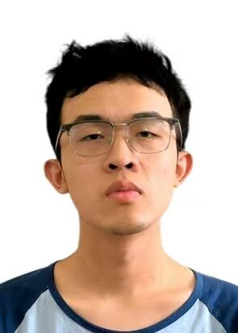
程序设计-张宇扬
***********
编程语言：精通C++、Python、Java等
游戏引擎：熟练使用Godot/CocosCreator
工具与技术：熟悉Web开发基本流程，能够进行简单的全栈开发，理解客户端与服务器的数据交互原理。拥有Android应用开发基础，了解Activity生命周期、常用UI控件及布局；能够使用Java/Kotlin进行简单的原生App功能开发与调试。
其他技能：具备独立实现游戏核心玩法、角色控制、关卡逻辑等模块的能力。理解游戏设计的基本理论，能够从程序和策划双重视角思考问题，更好地与策划团队协作。

Slide 4
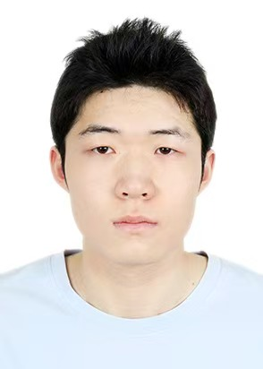
艺术总监-郝明杰
***********
计算机专业，兼具理性逻辑与艺术审美
阅片量大，深耕影视等文艺作品，感知力、共情力突出
热爱艺术创作与鉴赏，思维多元，兼具创意与执行力
文理视野兼备，擅长以艺术视角赋能技术创新
美术设计-温剑宇
***********

